Slide 1
Coffee & Tea
Machine
Proiect
Proiectare Logica
Realizat de:
Andronache Mădălina-Georgiana
Mihai Bianca-Ioana
Radu Andrei-Laurențiu
Stavăr Laurențiu-Cristian
Facultatea de Automatică și Calculatoare
Grupa 312CC

Slide 2
Cuprins
1
Tema proiectului
2
Schema Bloc
3
Descrierea funcționalitații
4
Organigrama
5
Lungimea microinstructiunii

Slide 3
Cuprins
6
Completarea conținutului
memoriei de microprogram
7
Proiectarea schemei unitații de comanda microprogramate
8
Alegerea componentelor digitale folosite
9
Proiectarea cablajului
10
Documentație activitate

Slide 4
Tema proiectului
Proiectez unitatea de comandă a unui aparat de cafea cu două programe: prepararea de cafea sau ceai. În plus, utilizatorul poate alege mărimea preparatului și dacă dorește zahăr sau nu.
Pentru implementare aparatului avem nevoie de 24 stări, ce vor fi codificate pe exact 5 biți (16 <= 24 <= 32). Vom folosi 5 variabile de stare: Q4, Q3, Q2, Q1, Q0.

Slide 5
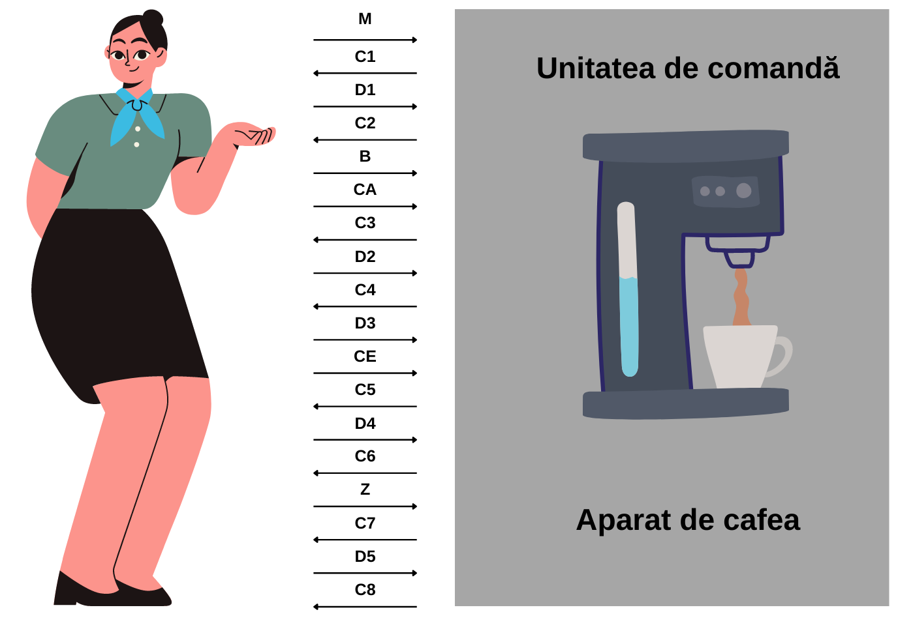
Schema bloc

Slide 6
Funcționalitate
Aparatul pornește prin apăsarea butonului de start. Apoi, utilizatorul va trebui să selecteze mărimea băuturii dorite: mică sau mare.
Ulterior, se selectează băutura: cafea sau ceai. Pentru fiecare dintre cele 2 variante, există 2 tipuri de preparate, cafea (Ristretto sau Espresso) și ceai (Ceai de plante sau Ceai de fructe). La final, utilizatorul alege dacă dorește sau nu zahăr.

Slide 7
Input
Pe parcursul funcționării aparatul primește de la utilizator 8 semnale, după cum urmează:
START – începe prepararea băuturii
M – se selectează mărimea băuturii dorite
B – se selectează tipul de băutură dorită
CA – dacă tipul de băutură selectat anterior a fost cafea, se alege între cele 2 variante de cafea
L – se selectează dacă utilizatorul dorește lapte sau nu
CE – dacă tipul de băutură selectat anterior a fost ceai, se alege între cele 2 variante de ceai
Z – se selectează dacă dorește zahăr
D1, D2, D3, D4, D5 – decizii auxiliare

Slide 8
Output
Aparatul prezinta 8 ieșiri, folosite pentru comanda dispozitivelor:
C1 – comanda utilizare unei mărimi mare
C2 – comanda utilizare unei mărimi mică sau mare și afișează opțiunea
C3 – comanda utilizare cafea Espresso
C4 - comanda utilizare cafea Ristretto sau Espresso și afișează opțiunea
C5 – comanda utilizare Ceai de plante
C6 – comanda utilizare Ceai de plante sau Ceai de fructe și afișează opțiunea
C7 – comanda utilizare zahar
C8 – comanda utilizare sau nu a zahărului și afișează opțiunea

Slide 9
Organigrama
Inițiala
Finala

Slide 10
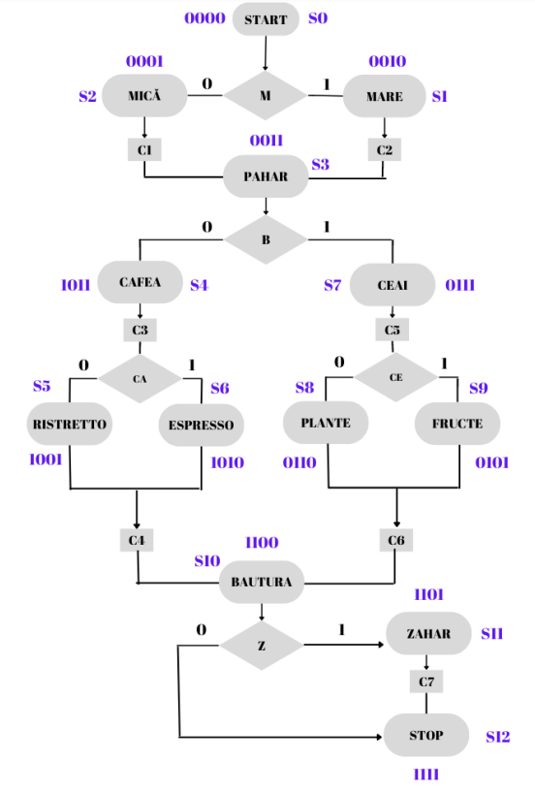
Organigrama inițiala

Slide 11
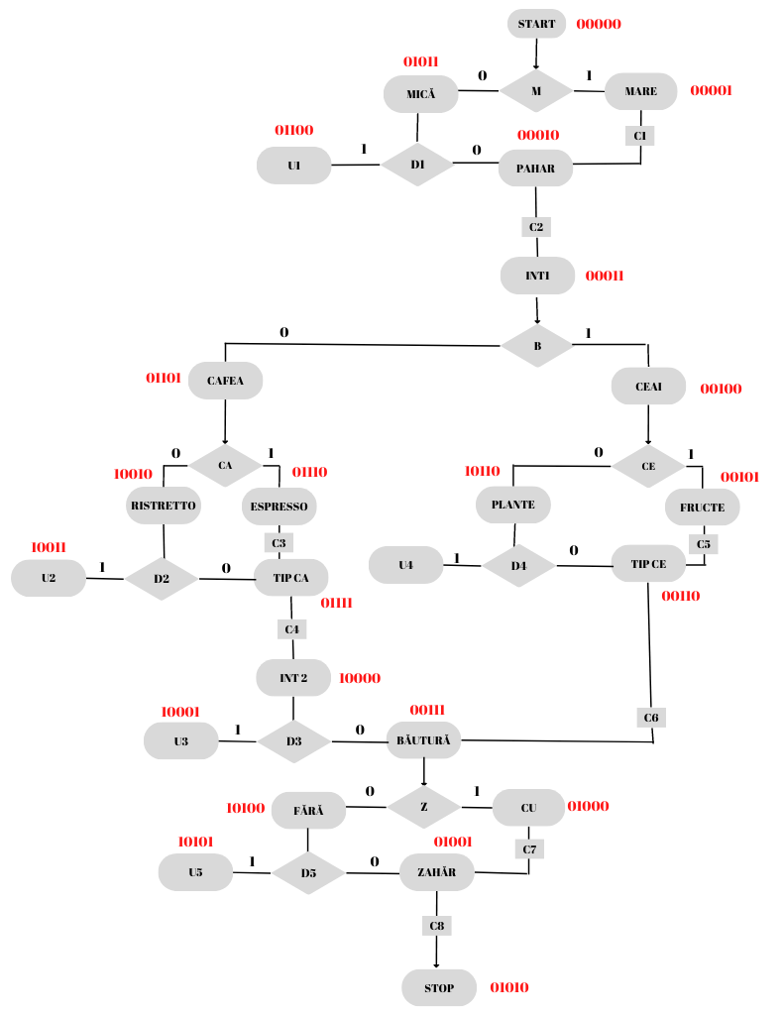
Organigrama finala

Slide 12
Lungimea microinstructiunii
Daca ținem cont de memorie
Daca nu ținem cont de memorie
L_μi=max(L_(μi Tip 0),L_(μi Tip 1))=11
Lμi=max(L_(μi Tip 0),L_(μi Tip 1))=10
Lμi(Tip 0)=1+n_ci+n_adr=1+4+6=11
Lμi(Tip 0)=1+n_ci+n_adr=1+4+5=10
Lμi(Tip 1)=1+n_out=1+8=9
Lμi(Tip 1)=1+n_out=1+8=9

Slide 13
Completarea conținutului
memoriei de microprogram

Slide 14
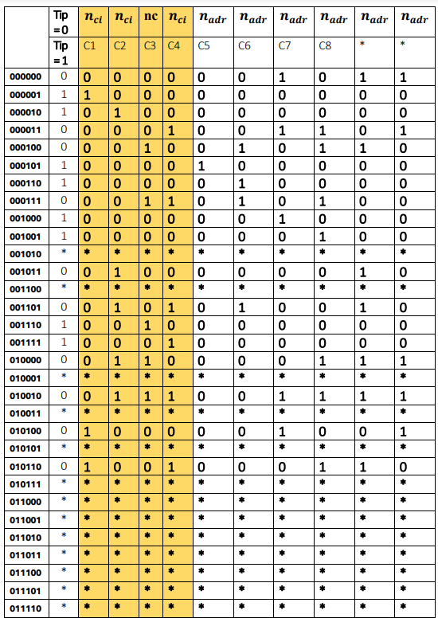


Slide 15
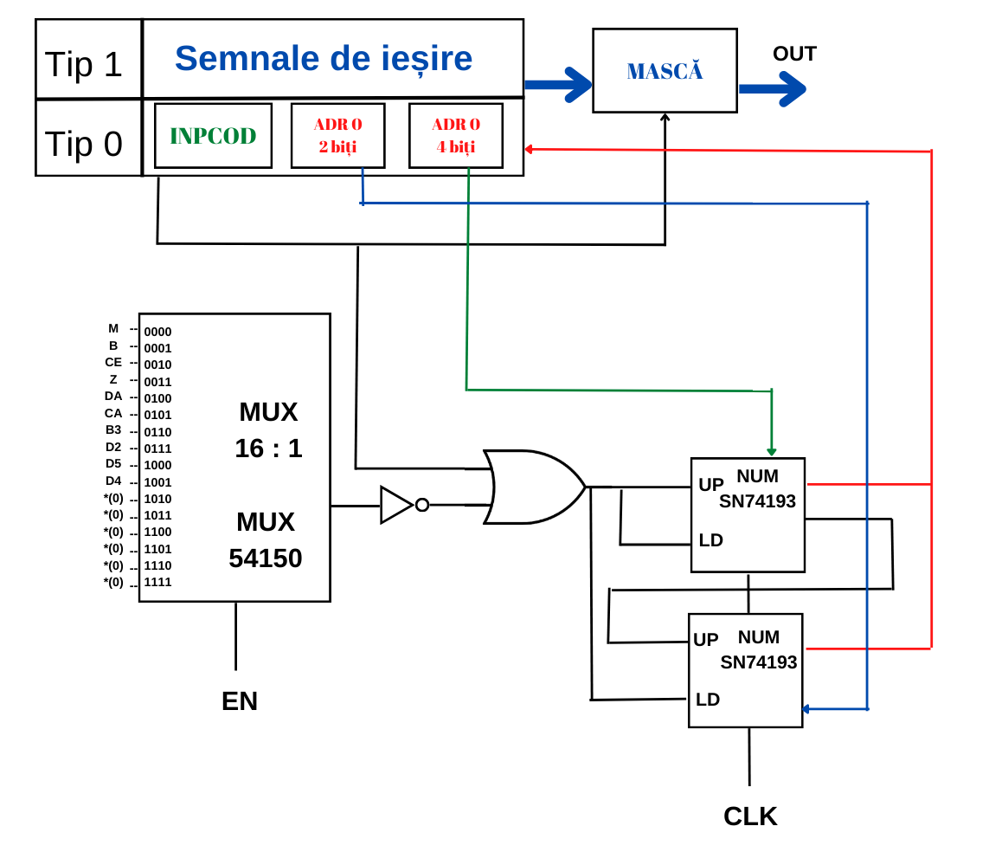
Proiectarea schemei unitații de comanda microprogramate

Slide 16
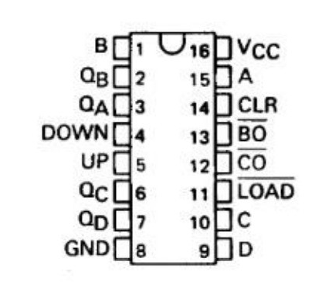
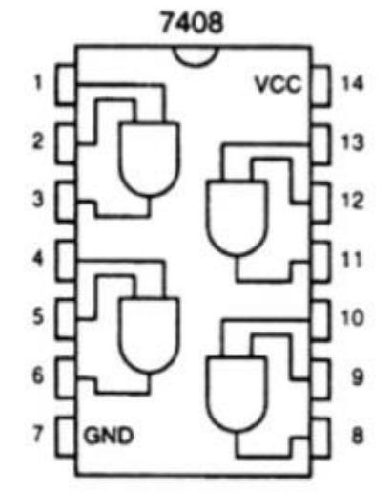
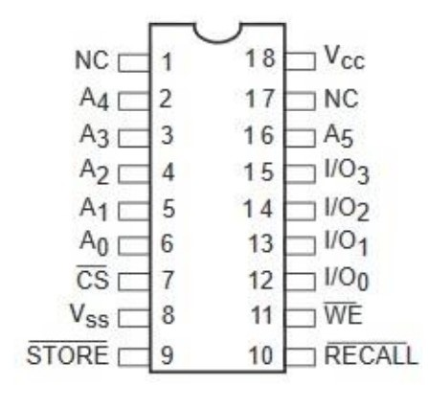
Alegerea componentelor digitale folosite
Memorie
Numarator
Baterie porți AND
1
3
2
Model: CAT22C10
Numar: 3
Model: SN74193
Numar: 2
Model: 7408
Numar: 2

Slide 17
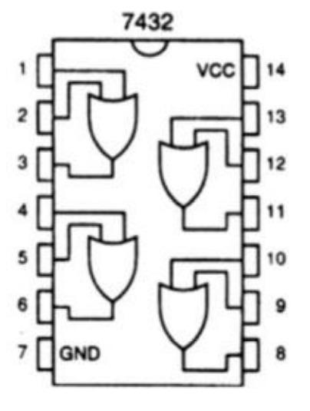
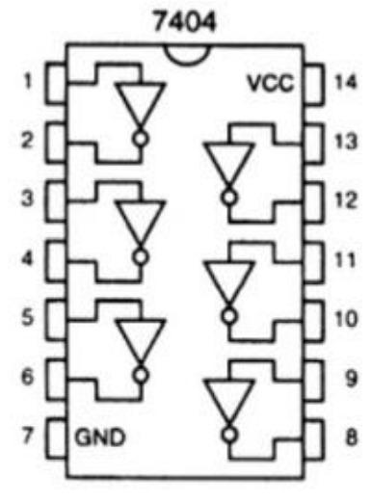
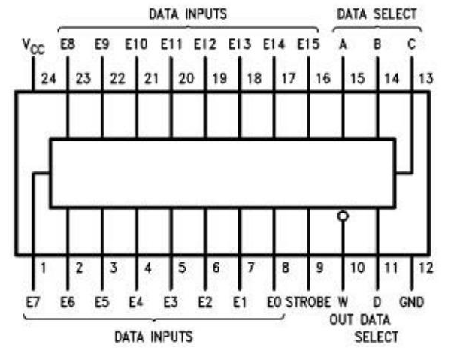
Alegerea componentelor digitale folosite
Baterie porți OR
Baterie porți NOT
MUX
4
6
5
Model: 7432
Numar: 1
Model: 7404
Numar: 1
Model: 54150
Numar: 1

Slide 18
Proiectarea Cablajului

Slide 19
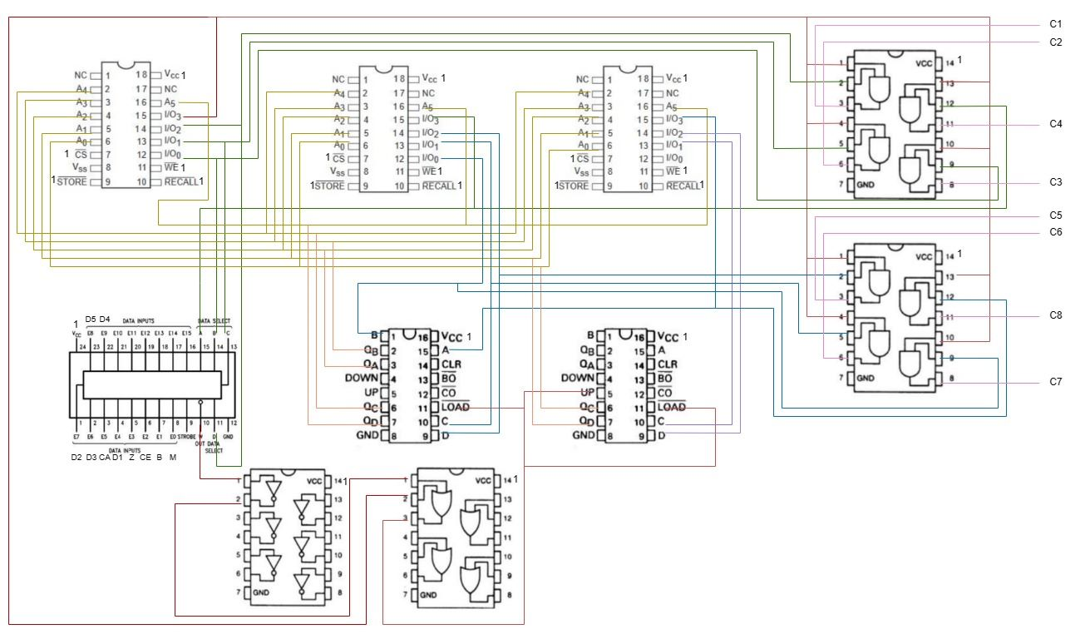

Slide 20
Conexiunile dintre pini
Multiplexor
Memoria și multiplexorul
Memorie, MUX, poarta NOT, poarta SAU
2
1
3
• E0 (MUX) → M
• E1 (MUX) → B
• E2 (MUX) → CE
• E3 (MUX) → Z
• E4 (MUX) → D1
• E5 (MUX) → CA
• E6 (MUX) → D3
• E7 (MUX) → D2
• E8 (MUX) → D5
• E9 (MUX) → D4
• E0, E10 – E15, STROBE, GND (MUX) se conectează la masă
I/O2 (M1) → D (MUX)
I/O1 (M1) → C (MUX)
I/O0 (M1) → B (MUX)
I/O3 (M2) → A (MUX)
I/O3 (M1) este conectat cu pinul 1 din chip-ul SAU
W din MUX este conectat cu pinul 1 din chip-ul NOT
Pinul 2 din chip-ul NOT este conectat cu pinul 2 din chip-ul SAU

Slide 21
Conexiunile dintre pini
Memorie și Masca
Pinii ieșirilor
4
5
Pinul 3 (AND1) reprezintă ieșirea C1
Pinul 6 (AND1) reprezintă ieșirea C2
Pinul 8 (AND1) reprezintă ieșirea C3
Pinul 11 (AND1) reprezintă ieșirea C4
Pinul 3 (AND2) reprezintă ieșirea C5
Pinul 6 (AND2) reprezintă ieșirea C6
Pinul 8 (AND2) reprezintă ieșirea C7
Pinul 11 (AND2) reprezintă ieșirea C8
• I/O3 (M1) se duce în toate porțile AND (pinii 1, 4, 10, 13 de pe ambele chip-uri)
• I/O2 (M1) se duce pinul 2 în AND1
• I/O1 (M1) se duce pinul 5 în AND1
• I/O0 (M1) se duce pinul 9 în AND1
• I/O3 (M2) se duce în pinul 12 în AND1
• I/O2 (M2) se duce în pinul 2 în AND2
• I/O1 (M2) se duce în pinul 5 în AND2
• I/O0 (M2) se duce în pinul 9 în AND2
• I/O3 (M3) se duce în pinul 12 în AND2

Slide 22
Conexiunile dintre pini
Memorie, Numaratoare & poarta SAU
Intrari M1-M3
6
7
• QD(N1)-A5
• QC(N1)-A4
• QB(N1)-A3
• QA(N1)-A2
• QD(N2)-A1
• QC(N2)-A0
•Pinul 3 din chip-ul SAU este conectat cu pinul LOAD(N1-N2) si cu pinul UP(N2)
•Pinul CO(N2) este conectat cu pinul UP(N1)
•I/O2(M2) este conectat cu D(N1)
•I/O1(M2) este conectat cu C(N1)
•I/O0(M2) este conectat cu B(N1)
•I/O3(M3) este conectat cu A(N1)
•I/O2(M3) este conectat cu D(N2)
•I/O1(M3) este conectat cu C(N2)

Slide 23

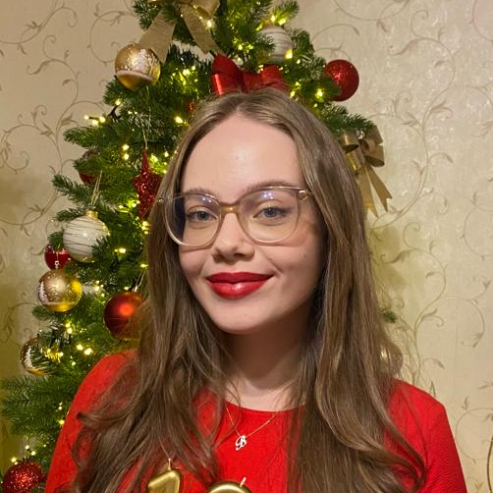
Documentatie activitate
Andronache Madalina-Georgiana
Mihai Bianca-Ioana
-elaborarea schemei bloc
-descrierea funcționalității automatului
-proiectarea cablajului
-elaborarea prezentării .pptx
-elaborarea schemei bloc
-elaborarea organigramei
-alegerea componentelor digitale folosite
-proiectarea cablajului

Slide 24


Documentatie activitate
Radu Andrei-Laurențiu
Stavar Laurențiu-Cristian
-elaborarea schemei bloc
-elaborarea organigramei
-calculul lungimii microinstructiunii
-proiectarea cablajului
-elaborarea schemei bloc
-completarea conținutului memoriei de microprogram
-elaborarea prezentării .pptx
-scrierea documentației de proiect

Slide 25



Slide 26
Mulțumim!

